Slide 1


Slide 2
FACULTAD DE INGENIERÍA Y ARQUITECTURA
CARRERA DE INGENIERÍA DE SISTEMAS
SEGURIDAD EN IOT
INTERNET DE LAS COSAS
IoT

Slide 3

Vulnerabilidad
El IoT y sus diferentes aplicaciones pueden ser beneficiosas para las tareas comunes y los oficios.
Los dispositivos IoT tienen un identificador que les permite transferir datos a través de la red en la que están conectados sin necesidad de interacción humana, esto los convierte en objetivos ideales de ciberataques.

Slide 4

Ataques cibernéticos en IoT
Más allá del uso, complejidad o grado de innovación, los dispositivos IoT se han convertido en víctimas cada vez más atractivas de ciberdelincuentes
La posibilidad de acceder y gestionar los componentes físicos como micrófonos, cámaras y la información en la nube configura un riesgo elevado en términos de privacidad

Slide 5
Espionaje
Algunos ejemplos de espionaje:
Los televisores inteligentes de Samsung que grababan conversaciones mientras esperaban nuevos comandos.
Los ositos de peluche que permitían a CloudPets acceder a importante información acerca de los niños y sus círculos familiares.

Slide 6
Como solucionar las amenazas
Identifica los objetos más vulnerables
Crear redes separadas con posible información vital
Implementación de soluciones IoT de forma gradual
Antes de incluir varios recursos es esencial realizar pruebas y simulaciones de ataques
Actualización de firmware
Cambio periódico de contraseñas o algunas robustas
Usar caracteres no convencionales como la ñ, tildes, etc.

Slide 7
Como solucionar las amenazas
Monitoreo constante de las variables en la nube
Es imprescindible conocer lau política de privacidad para identificar si ofrece los recursos de cifrado de información y de protección de datos acordes con las necesidades del usuario
Desactivar funciones innecesarias
Incluso cuando las funciones no se utilizan, pueden mantener abiertos otros puertos en el dispositivo en caso de que se vaya a utilizar
Filtrado DNS
Es el proceso de utilizar el Sistema de nombres de dominio para bloquear sitios web maliciosos

Slide 8
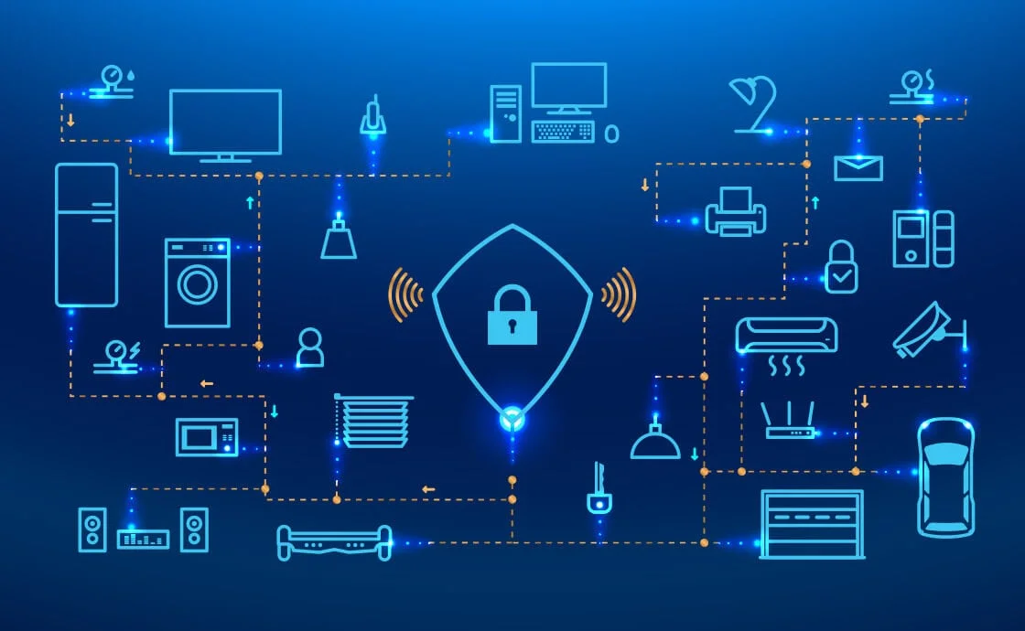
Que no debemos olvidar
Nunca asumir que un dispositivo del IoT está a salvo de la piratería.
Utilice una contraseña diferente para cada dispositivo o servicio y nunca conserve la contraseña predeterminada.
Apague la conexión Wi-Fi o Bluetooth si no está utilizando estas funciones.
Utilizar una red para los dispositivos del IoT que sea independiente de los sistemas más importantes.
Tomar medidas adicionales y agrupar los dispositivos para tener más de una red según los distintos perfiles de seguridad.

